Slide 1


技术评审汇报 · 2026
InnoCite
学术论文创新点提炼与跨学科推荐系统
面向科研人员的 AI 创新灵感引擎
不止告诉你有什么，更告诉你下一步往哪走
Alliancer · InnoCite Project
01 / 21

Slide 2

汇报纲要
Contents
5
01
项目定位
P03 — P04
个章节，覆盖从定位到规划的完整汇报链路
AI 创新灵感引擎的定位与赛事背景
02
系统架构
P05 — P06
多层回退的应用工厂架构
03
核心功能
P07 — P10
创新点提炼 · 跨学科推荐 · 热度与报告
04
工程实现与评估
P11 — P12
工程健壮性与量化评估闭环
05
风险与规划
P13 — P14
已知风险与下一步优化方向
按章节顺序展开
InnoCite · 技术评审汇报
02 / 21

Slide 3

01
CHAPTER 01
项目定位
AI 创新灵感引擎，不止检索 —— 告诉你下一步往哪走
03 / 21

Slide 4




为什么做 InnoCite
科研人员的三个真实痛点
不止告诉你有什么，
更告诉你下一步往哪走
论文海量，难以筛选
arXiv 日增 500+ 篇，Google Scholar 收录超 2 亿篇。
纯关键词检索命中率低，研究者淹没在文献洪流中。
面向科研人员的 AI 创新灵感引擎，从检索工具升级为创新方向指引。
创新点需人工提炼
每篇论文的「问题-方法-效果」需 15-30 分钟逐篇总结，
质量因人而异，结构化程度低。
跨学科灵感难发现
Nature 数据显示 40% 突破性创新来自跨学科。
学科壁垒下，可迁移的方法论难以主动发现。
参赛定位
iCAN 2026 创新赛道 · AI + 智能教育（科研场景）
InnoCite · 技术评审汇报
04 / 21

Slide 5
01
智能检索与分类
5 种导入方式（arXiv ID / 关键词搜索 / CSV / PDF / EndNote），SBERT 自动分类到 10+ 学科。
解决方案
三维结构化建模
LLM + 规则双轨提取「问题-方法-效果」，结构化、可比较、可检索，区别于纯摘要截取。
三维能力对应三大痛点 · 从检索到创新方向
跨学科迁移发现
SBERT 384 维语义向量 + 批量矩阵运算，发现不同学科间可迁移的方法论，打破学科壁垒。
05 / 21

Slide 6
02
CHAPTER 02
系统架构
多层回退，断网仍可用 —— 双轨兜底的工程能力
06 / 15

Slide 7




多层回退的应用工厂架构
四层分层 · 主方案 + 兜底 · 断网仍可用
ARCHITECTURE · 四层分层
接入层 · 5 种导入
三大架构决策
arXiv ID
关键词搜索
CSV
PDF
EndNote
01
应用工厂 + 蓝图拆分
create_app() 工厂模式，9 个路由蓝图独立注册，职责单一。
服务层 · Flask 应用工厂 + 9 蓝图
auth · papers · innovation · trends · recommend · report · evaluate · admin · bookmarks
02
每个能力主方案 + 兜底
能力层 · 主力 → 兜底（双轨）
LLM/SBERT/GROBID/KeyBERT 均有回退，断网自动降级，功能不丢。
DeepSeek LLM
SBERT 384维
GROBID
KeyBERT
兜底：规则引擎
兜底：TF-IDF
兜底：pdfplumber
兜底：TF-IDF
03
全局 SBERT 单例管理
存储层 · SQLite + SQLAlchemy ORM + Alembic 迁移
SBERTManager 统一加载，避免重复实例化，维度动态查询。
Paper · Innovation · PaperEmbedding · Recommendation · LLMCache · KeywordCache
断网回退 = 规则引擎 + TF-IDF，最简可用不丢功能
InnoCite · 技术评审汇报
07 / 21

Slide 8
03
CHAPTER 03
核心功能
问题-方法-效果三维建模，从摘要到创新方向
08 / 21

Slide 9




问题-方法-效果三维提炼
LLM 优先 · 规则回退 · 自主定义的问题建模
创新点提炼
主力：DeepSeek LLM
兜底：规则引擎
Problem · Method · Effect
结构化 JSON 输出 {problem, method, effect}，语义理解精准；flash 处理快速任务，pro 处理深度推理。
触发词 + 正则 + 数值模式匹配，无网络时自动启用。
200+ 触发词 + 依存句法定位核心句。
三维结构化建模，区别于纯摘要截取。
LLM JSON schema 输出 problem/method/effect。
Problem
Method
Effect
问题
方法
效果
挑战 / 瓶颈 / 局限
提出方案 / 技术手段
性能提升 / SOTA
置信度计算
置信度 = 0.6×完整度 + 0.1×数值指标 + 0.05×三要素。
标记来源 source=llm/rule，手动编辑不被覆盖。
双轨
置信度
InnoCite · 技术评审汇报
09 / 21

Slide 10
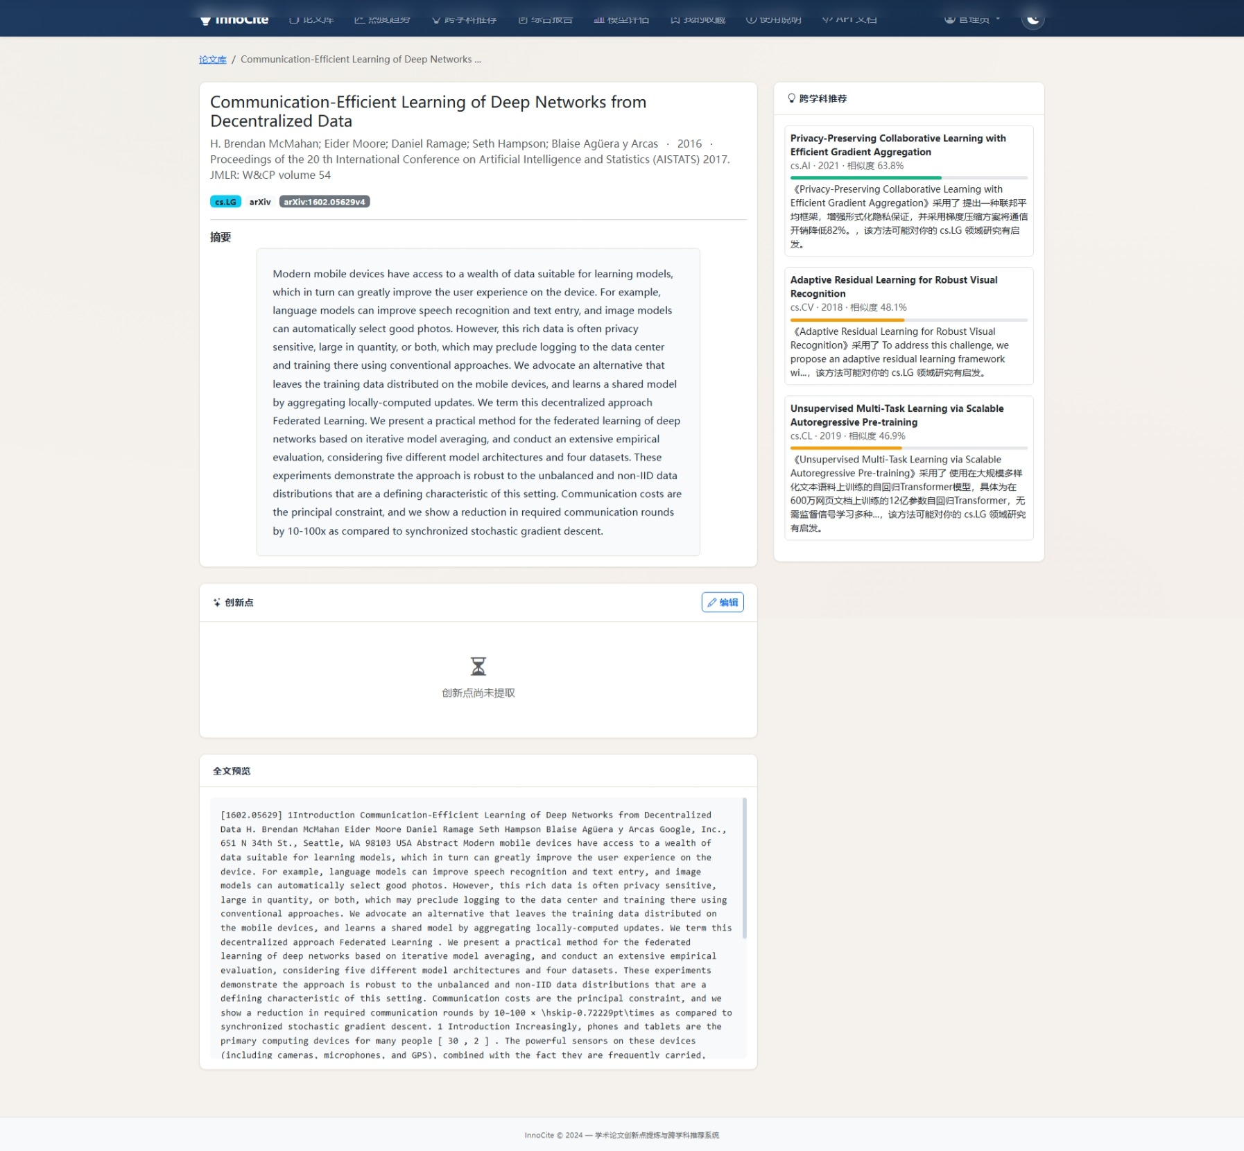
03
创新点提炼
论文库展示 · 创新点三维提取结果
10 / 21

Slide 11






语义向量驱动的跨学科迁移
SBERT 384 维 · 批量矩阵运算 · 结果缓存秒回
RECOMMEND FLOW · 跨学科推荐链路
源论文
SBERT 编码
cosine 批量矩阵
跨学科 TopN
推荐 + 理由
title+abstract+method
384 维向量
全库相似度
排除同学科
LLM 生成
S
主力：SBERT 语义向量
T
兜底：TF-IDF 词频
all-MiniLM-L6-v2 · 384 维稠密向量，
捕获语义相似度，识别不同表述下的相同概念。
PaperEmbedding 缓存表，批量矩阵 cosine 相似度。
3000 维稀疏 · 统计特征
捕获语义相似度，能识别不同表述下的相同概念，适合跨学科迁移发现。向量缓存到 PaperEmbedding 表，避免重复编码。
SBERT 模型不可用时回退，基于词频统计计算相似度。跨学科相似度阈值放宽至 0.05，适配稀疏特征。
结果缓存
推荐结果入 Recommendation 表，重复查询秒回。
LLM 生成推荐理由（200 字），解释为何可迁移。
InnoCite · 技术评审汇报
11 / 21

Slide 12
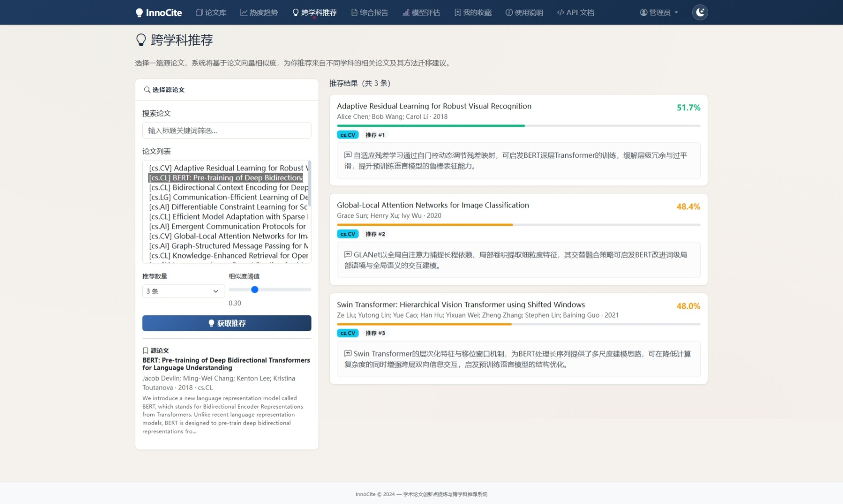
03
跨学科推荐
语义相似度 + 推荐理由 + 跨学科迁移
12 / 21

Slide 13
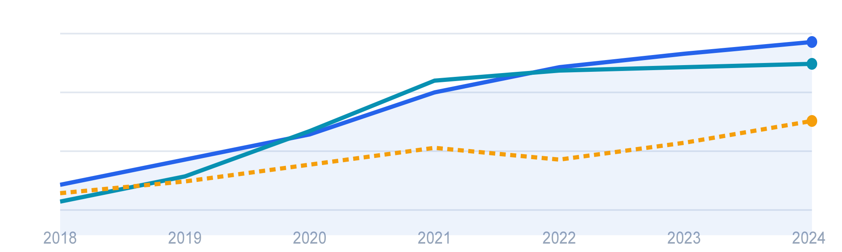





关键词热度时序与综合报告
KeyBERT 主力 · TF-IDF 兜底 · 数据缓存秒级加载
关键词热度时序曲线
attention
transformer
federated
DEMO READY · 开箱即演示
20
篇
示例论文
覆盖 CVPR / NeurIPS / ACL 等来源，CV / NLP / AI 三学科。
3
学科
学科覆盖
计算机视觉 · 自然语言处理 · 人工智能，9 个细分方向。
统计仪表盘
趋势 + 饼图
创新点汇总
推荐示例
热度数据缓存入库 · 论文不变时重复查看瞬间加载 · PDF 报告 reportlab + Plotly 渲染
5
种
导入方式
arXiv ID / 搜索 / CSV / PDF / EndNote，多源接入。
InnoCite · 技术评审汇报
13 / 21

Slide 14
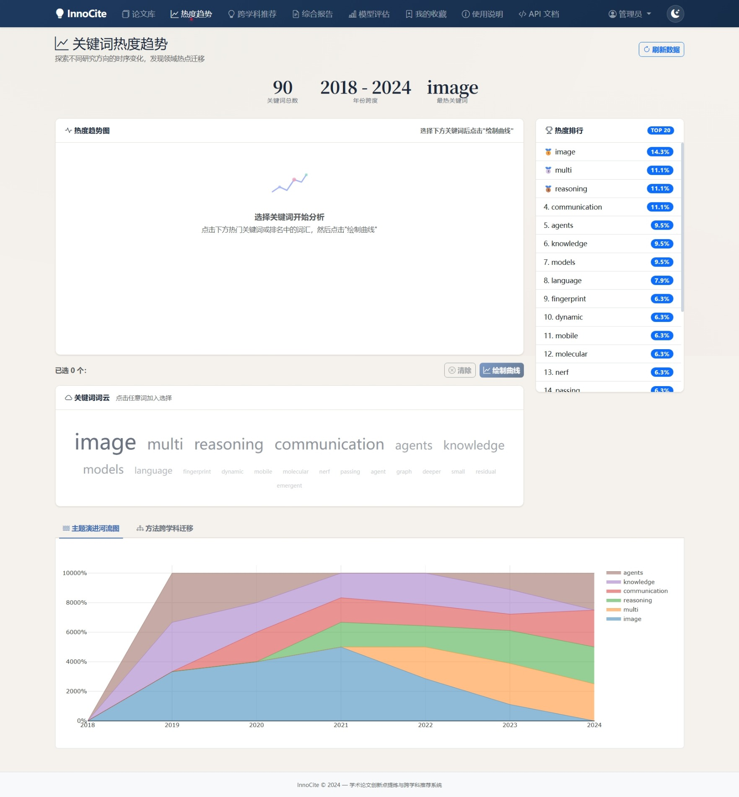
03
热度趋势分析
KeyBERT 时序分析 · 关键词热度曲线
14 / 21

Slide 15
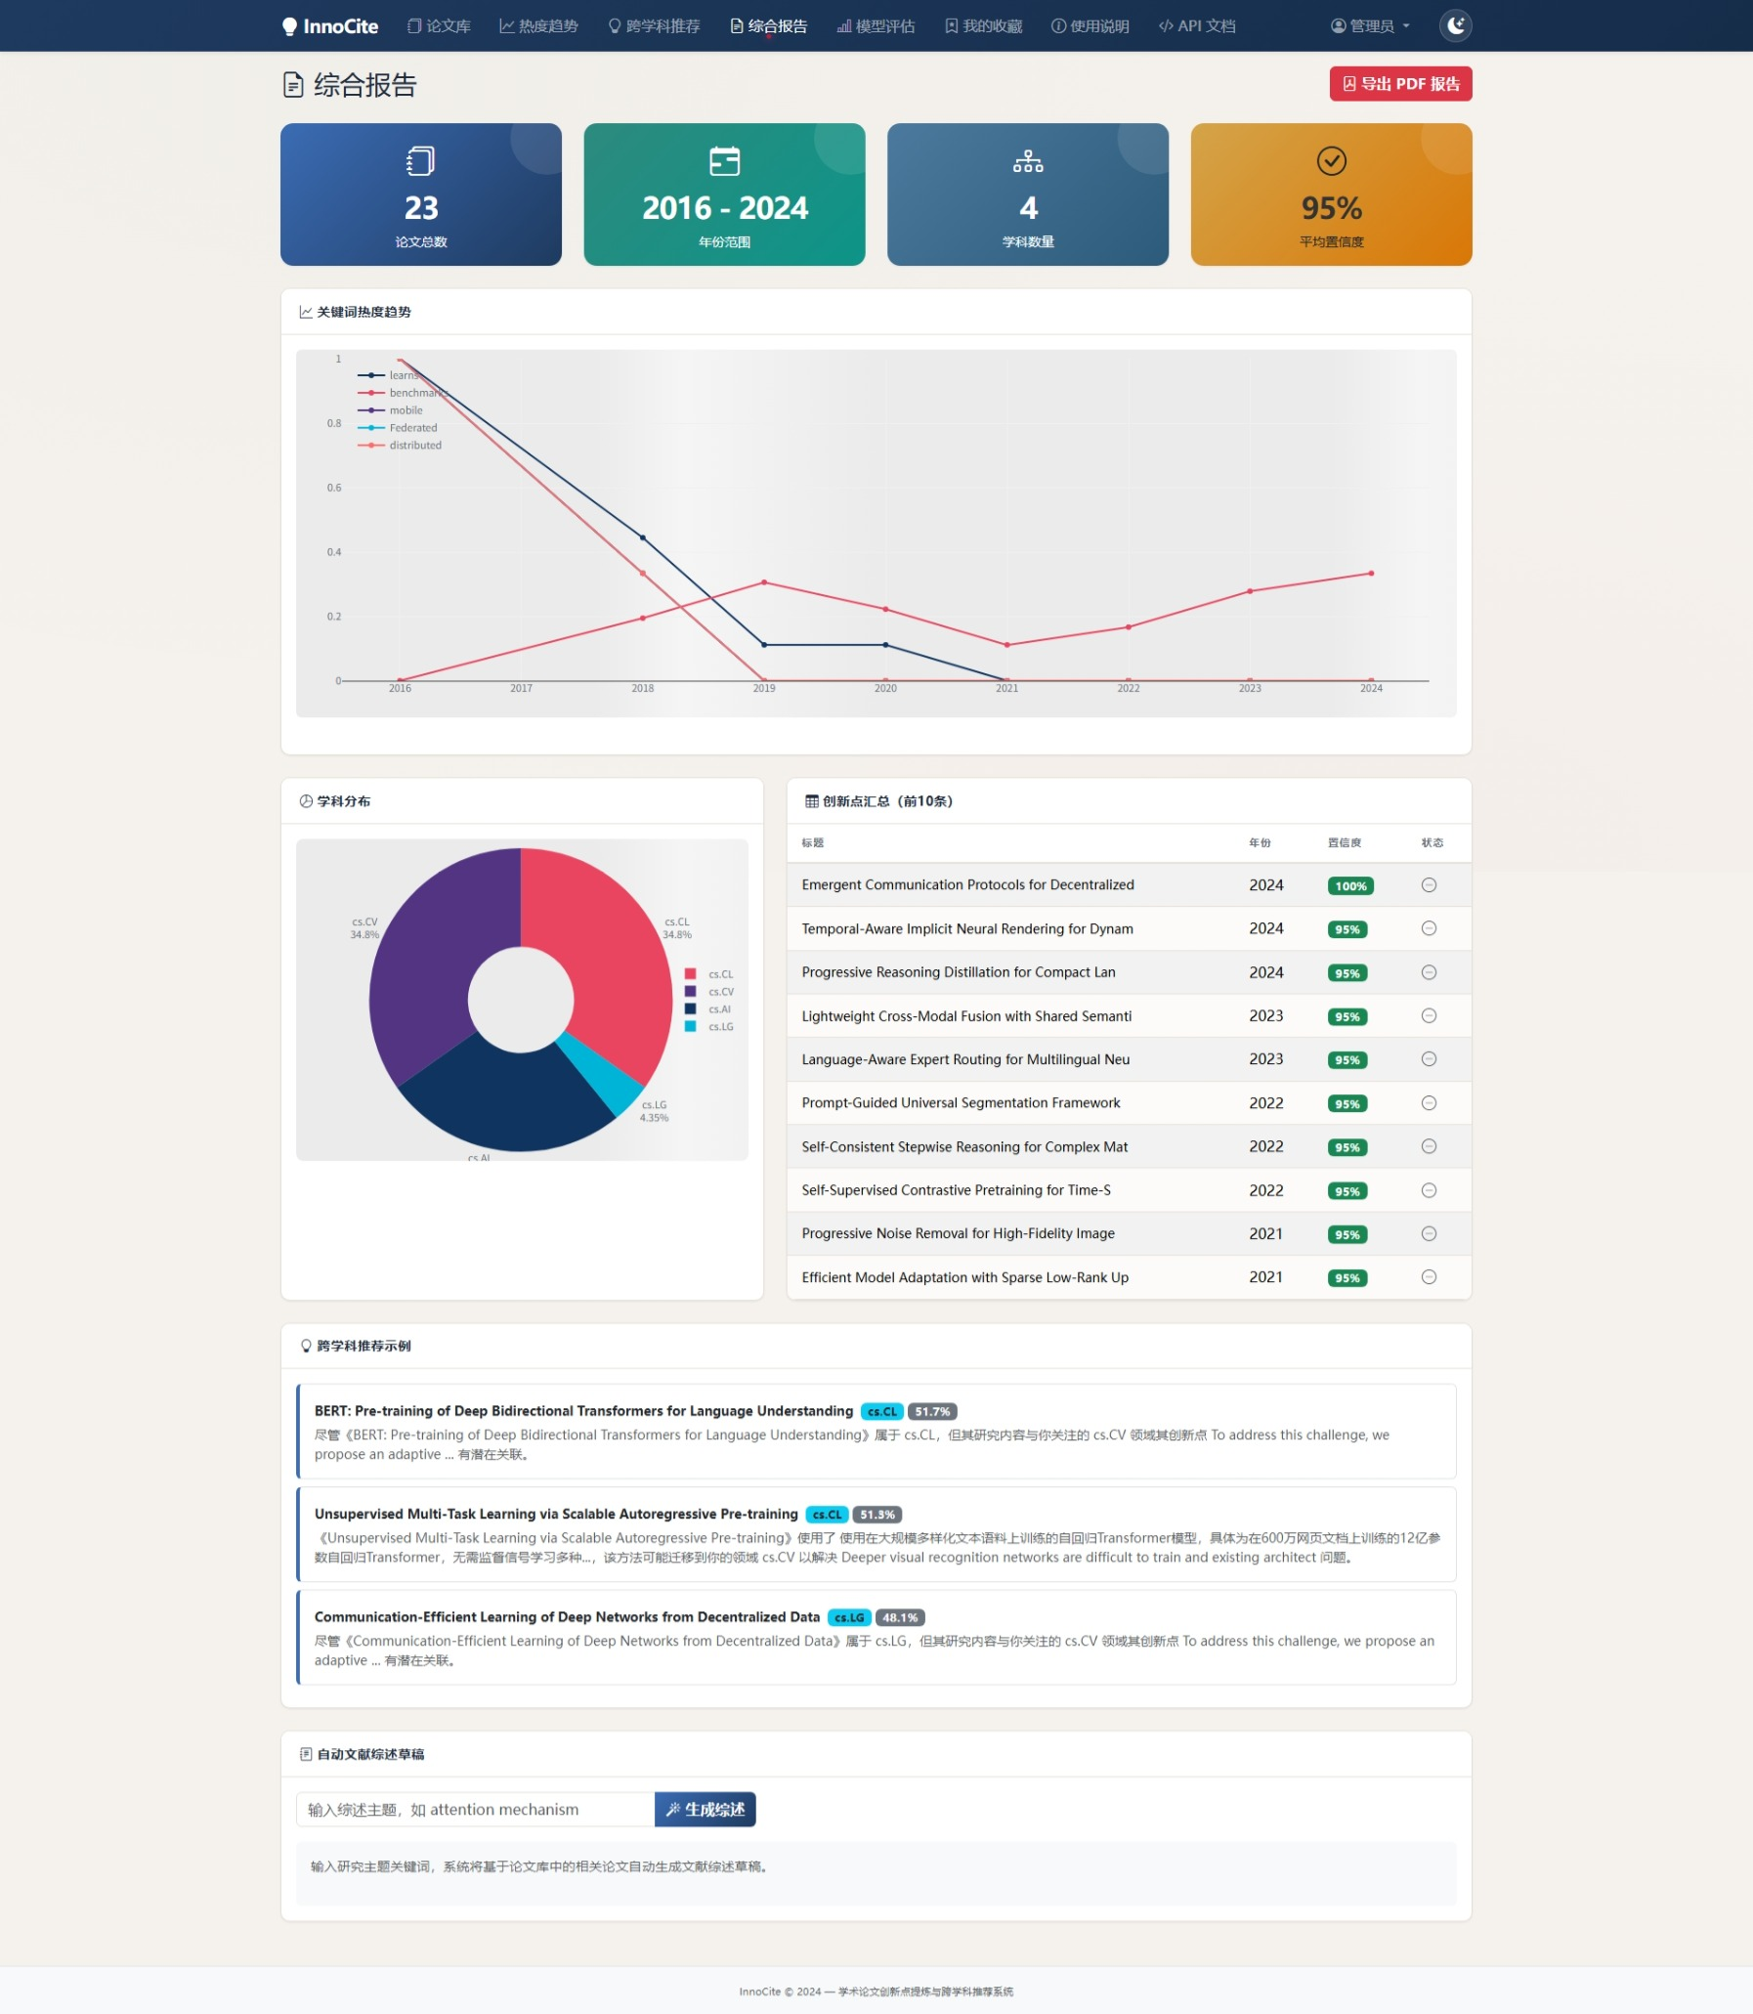
03
综合报告导出
统计仪表盘 + Plotly 交互图 + 创新点汇总
15 / 21

Slide 16
04
CHAPTER 04
工程实现与评估
不止能跑，还能量化 —— 工程素养的硬证据
16 / 21

Slide 17





工程健壮性
生产级工程实践 · 五项亮点覆盖并发到缓存
ENGINEERING · 五项工程亮点
并发安全 · 独立 session + WAL
后台任务独立 session 读写，SQLite WAL + busy_timeout 5000ms。
3 线程并发零丢点，批量导入稳定完成。
LLM 响应缓存落库
内存 LRU + 数据库 LLMCache 表双级缓存。
重启后回填，75%+ 命中率，避免重复耗钱。
CSRF + 文件魔数 + Gzip 防护
Flask-WTF CSRF 全局保护；上传文件按魔数校验类型；
自研 Gzip 压缩，响应体积降 60-80%。
16 项自动化测试 · CI 锁定
pytest 覆盖规则提取、推荐维度、ROUGE-L、BERTScore。
CI 锁定回归，任何改动先跑测试。
Alembic 迁移优先
优先走 Alembic upgrade，无 migrations 目录时回退 create_all，兼顾生产与开发。
17 / 21
InnoCite · 技术评审汇报

Slide 18
04
创新点提取质量
ROUGE-L + BERTScore 对比人工标注。
量化评估与测试
关键词提取质量
Precision@K / Recall@K 评估 Top-K 命中。
三大维度量化评估 · 低分自动触发重提
论文学科分类
Accuracy + 每类 F1 评估分类准确率。
迭代闭环
低分论文（ROUGE-L < 0.5）自动触发 LLM 重新提取。
18 / 21

Slide 19
05
CHAPTER 05
风险与规划
先消风险，再堆证据 —— 优先级与常规相反
19 / 21

Slide 20





P0–P2 风险全部闭环
诚信、正确性、并发、缓存、评估已闭环 · 下一步规划
RISKS · 按优先级排序
P0
示例数据合成化
20 篇已改为纯虚构 demo-* 数据，无侵权风险。
优化路线
嵌入维度动态查询
spaCy 依存句法
P0
增强规则引擎泛化，定位核心句。
从模型实例取维度，缓存命中恢复正常。
TextRank 第三层回退
PageRank 图排序，无模型时兜底。
P0
GROBID 客户端落地
协同过滤推荐
processHeaderDocument 已实现，GROBID 优先解析生效。
用户行为 + 论文交互矩阵，发现隐性关联。
缓存统一失效
关系图谱可视化
P1
论文引用关系网络，直观展示学科交叉路径。
insert/update/delete 三事件联动清理派生数据。
PDF 报告自定义模板
支持用户自定义封面、配色与报告结构。
P2
管理接口鉴权
admin_required 装饰器，非管理员返回 403。
InnoCite · 技术评审汇报
20 / 21

Slide 21


INNOCITE
不止检索，更指引方向
让每一篇论文的创新，都有迹可循
InnoCite · 技术评审汇报
21 / 21

